Slide 1
O mojej ulubionej książce i o autorze

Slide 2

Magiczne Drzewo ’’Geniusz’’
”Geniusz” jest bardzo wyjątkową książką.
Opowiada o przygodach trójki przyjaciół
podróżujących po całym świecie. Uczy na czym
Polega prawdziwa przyjaźń, miłość i odpowiedzialność.
Jest pisana w sposób naturalny bez zbędnego moralizowania.

Slide 3
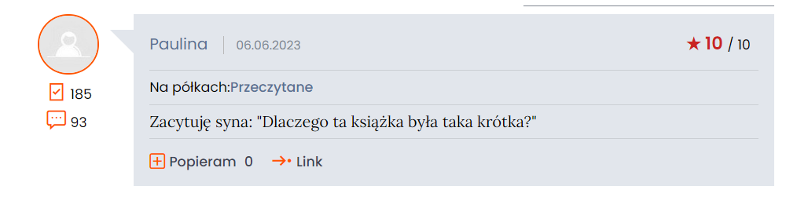
Opinie innych
Ta książka jest bardzo pozytywnie oceniana.

Slide 4
O autorze
Andrzej Maleszka (ur. 3 marca 1955 w Poznaniu) – polski reżyser telewizyjny i teatralny, scenarzysta
i pisarz, specjalizujący się w twórczości dla dzieci
i młodzieży. Autor i reżyser ponad 30 spektakli wystawianych w teatrach bądź prezentowanych
w telewizyjnym Teatrze Młodego Widza, oraz kilkunastu filmów i seriali telewizyjnych. Laureat kilkunastu nagród i wyróżnień, w tym międzynarodowej nagrody Emmy za cykl filmowy Magiczne drzewo (2003–2006), autor serii powieści o tym samym tytule.

Slide 5

Ukazały się również inne tomy tej serii

Slide 6
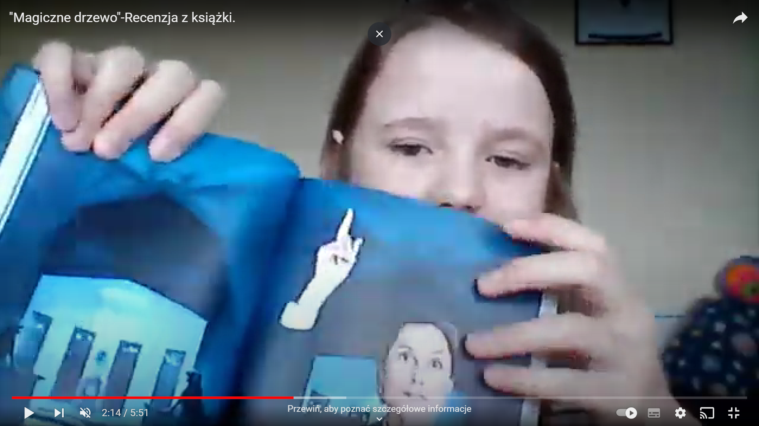
Wiele ludzi czyta te książki z wielką radością

Slide 7

Ukazała się również najnowsza książka z tej serii

Slide 8

Są również dwie książki poza serią

Slide 9
Osiągnięcia autora
Jest laureatem m.in. Srebrnego Medalu na The New York TV Festiwal (1993), Nagrody Jury na Międzynarodowym Festiwalu Telewizyjnym w Chicago (1994), Grand Prix i UNESCO Prize na festiwalu Prix Jeunesse International w Monachium (1998), Grand Prix na Festiwalu Filmów Telewizyjnych w Montevideo (Urugwaj, 1998).

Slide 10

Dziękuję za uwagę
Prezentację wykonała Zuzanna Domka z kl. 6

